Slide 1
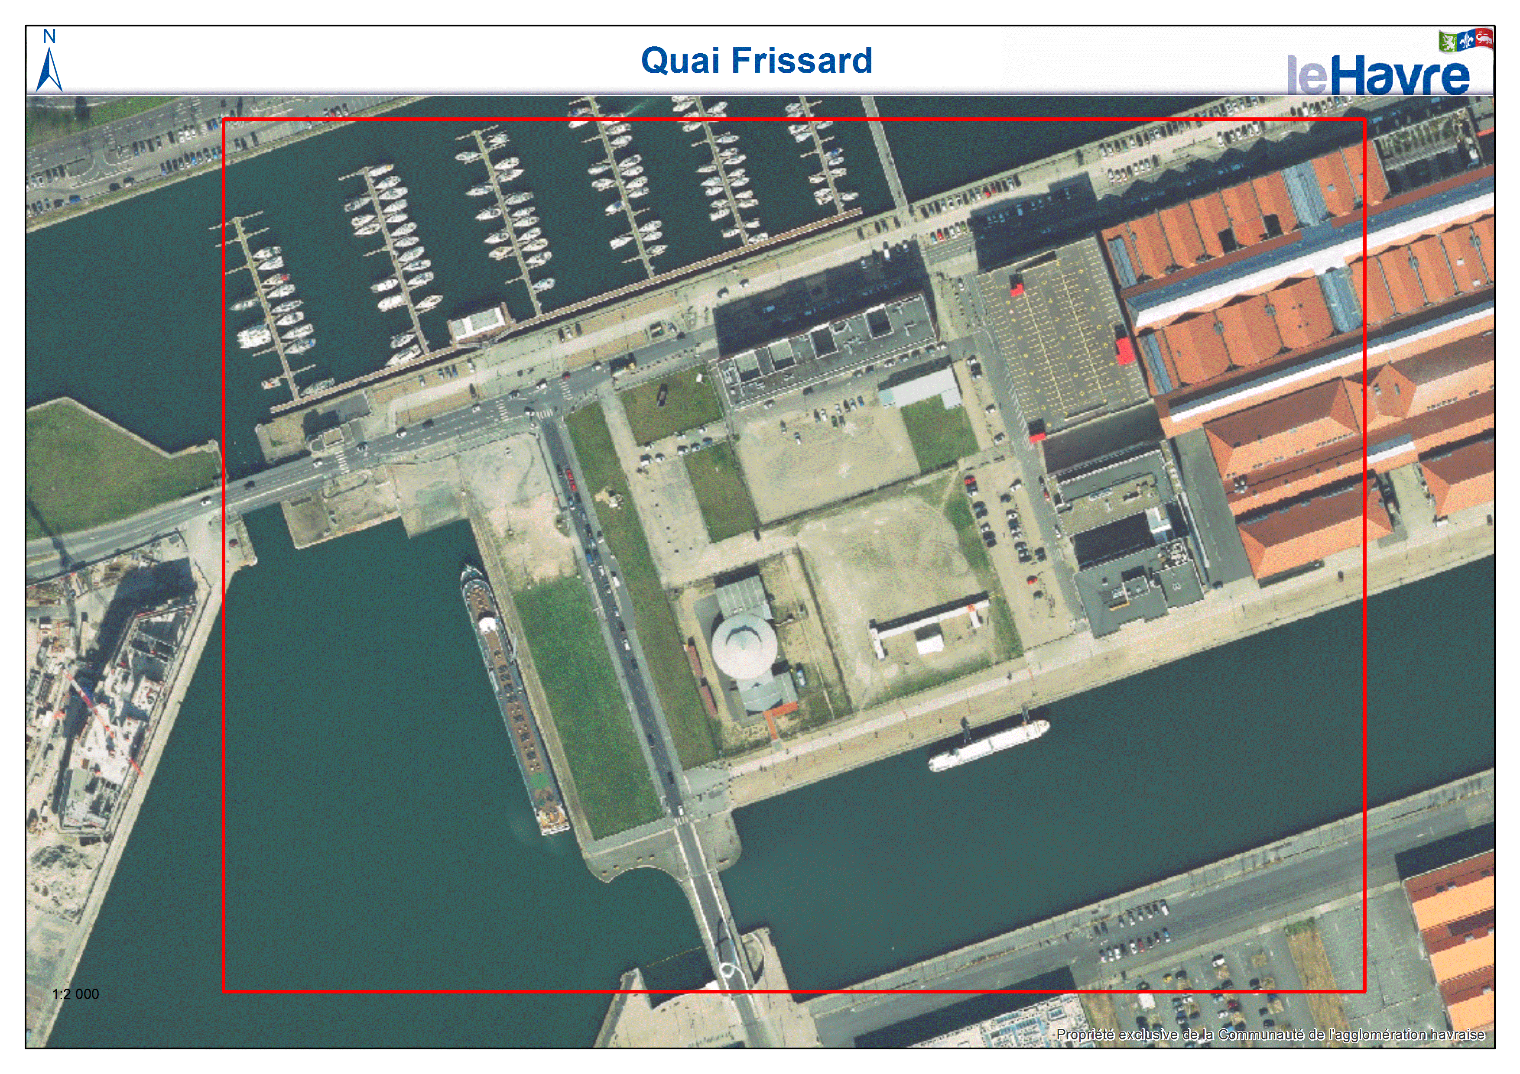
Port de plaisance
Docks Vauban –
centre commercial
ISEL
Parking silo
Quai Frissard
IUT
Quai pour bateaux
de croisières
Quai des Antilles
Bassin Vatine
Bassin de l’Eure

